Slide 1
Preocupação e Ansiedade
As Dores da Alma

Slide 2
Preocupação
Preocupação
* Do latim praeoccupatio, -onis,
* Ocupação prévia.
“No entanto, é importante não confundirmos preocupação com prudência ou cautela. A previdência e o planejamento, para que possamos atingir um futuro promissor, são desejos naturais dos homens de bom senso.”
(HAMMED. As Dores da Alma, lição “Preocupação”, 1º capítulo.)
Notes:
Iniciar a palestra fazendo a diferenciação entre o que é preocupação e o que é prudência ou cautela. Enfatizar que ser previdente e fazer planejamentos é sempre saudável. Preocupações excessivas quanto a situações da vida que vão surgindo e, que não podemos prever ou controlar, é o que pode causar desajustes e adoecimento.

Slide 3
Preocupação
“Na realidade, preocupação quer dizer aflição e imobilização do presente por causa de um suposto fato que poderá acontecer, ou ainda uma suspeita de que uma decisão poderá causar ruína ou perda.”
(HAMMED. As Dores da Alma, lição “Preocupação”, 1º capítulo.)
Notes:
Esclarecer que a preocupação pode ser vista como algo ruim quando isso gera aflição e imobiliza aquele que a sente. Em outras palavras, há pessoas que se preocupam tanto com situações do dia-a-dia que não encontram disposição para agirem e alcançarem seus objetivos. É como se estivessem paralisadas diante de algo que ainda não aconteceu.

Slide 4
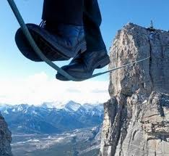
Todos somos amparados
“Não é a preocupação que aniquila a pessoa e sim a preocupação em virtude da preocupação.
Antes das suas dificuldades de agora, você já faceou inúmeras outras e já se livrou de todas elas, com o auxílio invisível de Deus.”
(ANDRÉ LUIZ. Sinal Verde, cap. 25)
Notes:
Lembrar àqueles que se preocupam em demasia que todas as dificuldades enfrentadas, podem ser superadas. Diante de algo que os preocupa, devemos nos lembrar que em outras circunstâncias já enfrentaram problemas iguais ou até maiores e conseguiram superar. Neste sentido, deve-se sempre lembrar do ditado popular que diz: “A cada dia o seu mal”.

Slide 5
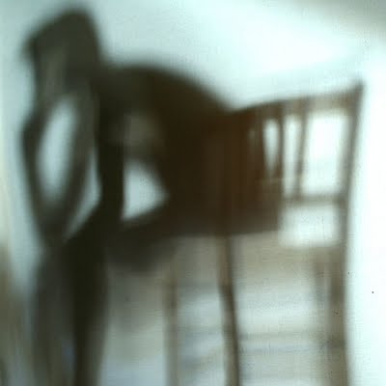
A falta de fé
“(...) preocupação, em síntese, é desconfiança nas Leis da Vida”. Em outras palavras: falta de fé.
(HAMMED. As Dores da Alma, lição “Preocupação”, 1º capítulo.)
Notes:
Analisando o comportamento daqueles que se preocupam em demasia, pode-se afirmar também que esse tipo de atitude denota falta de fé na Providência Divina. Entendendo que Deus sendo justo e bom, conforme os apontamentos registrados em O Livro dos Espíritos, as dificuldades que aparecem em nossas vidas são experiências que o espírito necessita para seu aprendizado. Além disso, nenhum ser deixa de ser amparado por Deus e recebe sempre a ajuda por meio de espíritos bondosos que os auxiliam. O Evangelho nos convida a essa reflexão:
“Não queirais entesourar para vós tesouros na Terra, onde a ferrugem e a traça os consomem, e onde os ladrões os desenterram e roubam. Mas entesourai para vós tesouros no céu, onde não os consomem a ferrugem nem a traça, e onde os ladrões não o desenterram nem roubam. Porque onde está o tesouro, aí está também o teu coração.
Portanto vos digo: Não andeis cuidadosos da vossa vida, que comereis, nem para o vosso corpo, que vestireis. Não é mais a alma do que a comida, e o corpo mais do que o vestido? Olhai para as aves do céu, que não semeiam, nem segam, nem fazem provimentos nos celeiros; e, contudo, vosso Pai celestial as sustenta. Porventura não sois muito mais do que elas? E qual de vós, discorrendo, pode acrescentar um côvado à sua estatura? E por que andais vós solícitos pelo vestido? Considerai como crescem os lírios do campo; eles não trabalham nem fiam; digo-vos mais, que nem Salomão, em toda a sua glória, se cobriu jamais como um destes. Pois se ao feno do campo, que hoje é e amanhã é lançado no forno. Deus veste assim, quanto mais a vós, homens de pouca fé? Não vos aflijais, dizendo: Que comeremos, ou que beberemos, ou com que nos cobriremos? Porque os gentios é que se cansam por estas coisas. Porquanto vosso Pai sabe que tendes necessidade de todas elas. Buscai primeiramente o Reino de Deus e a sua justiça, e todas estas coisas se vos acrescentarão. E assim não andeis inquietos pelo dia de amanhã. Porque o dia de amanhã a si mesmo trará seu cuidado; ao dia basta a sua própria aflição. (Mateus, 19-21, 25-34).

Slide 6
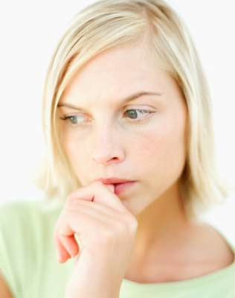
A preocupação leva à ansiedade
“A preocupação pode produzir ansiedade, levando-nos, a partir de então, a imaginar fatos catastróficos. Quando nos preocupamos com o futuro, não vivemos o agora e sofremos imensa imobilização, que toma conta do nosso presente (...).”
(HAMMED. As Dores da Alma, lição “Ansiedade”, 1º capítulo.)
Notes:
Uma das consequências da preocupação é o estado de ansiedade. A ansiedade pode levar uma pessoa a um estado de inquietação que o afetará físico, psíquico e espiritualmente. A ansiedade pode levar uma pessoas a um estado afetivo penoso, caracterizado pela expectativa de algum perigo que se revela indeterminado e impreciso, e diante do qual o indivíduo se julga indefeso.

Slide 7
Consequências da ansiedade
Fobia simples
Síndrome do pânico
Transtorno obsessivo-compulsivo
medo irracional relacionada a um objeto ou situação específica
ataques de pânico: taquicardia, perda do foco visual, dificuldade para respirar etc.
Fobia social
ansiedade intensa e persistente relacionada a uma situação social
A ansiedade induz ao desespero, e a perda do discernimento trabalha em favor dos transtor-nos de conduta que se podem agravar.”
(JOANNA DE ÂNGELIS. Em busca da verdade, cap. 3)
Internet: www.psicoterapia.psc.br. Acesso em: 19/07/2016
Notes:
Como consequência de um quadro de ansiedade, hoje há diversos indivíduos que desenvolvem transtornos de conduta ou comportamento que são patológicos e que podem se agravar se não forem tratados adequadamente.

Slide 8
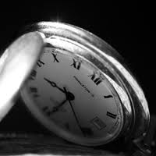
Aflição e preocupação
“Não se aflija por antecipação, porquanto é possível que a vida resolva o seu problema, ainda hoje, sem qualquer esforço de sua parte.”
(ANDRÉ LUIZ. Sinal Verde, cap. 25)
Notes:
André Luiz ressalta a necessidade do auto controle, no sentido de que não devemos nos “pré ocupar” ou afligir por antecipação. Recomenda que façamos um exercício de nos lembrarmos de que muitos problemas em nossas existências são resolvidos sem que fizéssemos grandes esforços por resolvê-los.

Slide 9
Cuidado com atitudes que não ajudam
“De nada adiantará teu desespero e aflição (...).”
“A reunião de todas as nossas ansiedades não poderá alterar nosso destino; somente nosso empenho, determinação e vontade no momento presente é que poderá transformá-lo para melhor.”
(HAMMED. As Dores da Alma, lição “Ansiedade”, 2º e 1º capítulos.)
Notes:
Analisando, assim, os desafios que enfrentamos no dia-a-dia, devemos perceber que a preocupação, desespero e aflição não nos ajuda a encontrar solução para os problemas. Pelo contrário, nos impede ou dificulta encontrar soluções para eles.

Slide 10
Recomendações para superar a preocupação e a ansiedade
À luz do Espiritismo.
Notes:
A Doutrina Espírita nos esclarece que podemos lançar mãos de várias atitudes diárias que podem prevenir ou tratar quadros de ansiedade. Contudo, devemos lembrar que associado à terapêutica espírita, em alguns casos, também se faz necessário o acompanhamento médico e/ou psicoterápico.

Slide 11
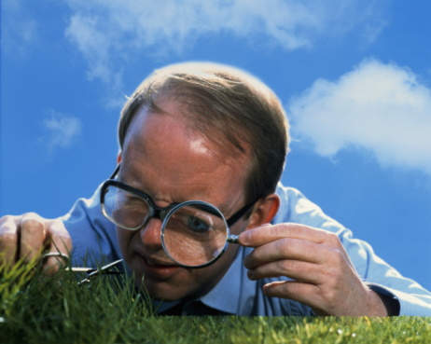
Respeite o ritmo da Vida
“Não tentes fazer de tua vida um caminho meticuloso, calculando tua existência minuciosamente, pois estarás prejudicando o ritmo natural dos acontecimentos.”
(HAMMED. As Dores da Alma, lição “Ansiedade”, 2º capítulo.)
Notes:
Esclarecer que cada pessoa tem um ritmo de vida diferente. Cada um deve aprender a ter paciência consigo mesmo e com as outras pessoas com quem convive. Por outro lado, também devemos compreender que não há como controlar todos os acontecimentos de nossa existência. A cada novo empecilho ou dificuldade, devemos fazer esforços para transpô-los.

Slide 12
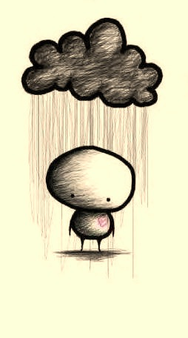
Não despreze o poder do pensamento
“As situações calamitosas que imaginamos apenas se materializarão, se as dramatizarmos constantemente. (...) Criaturas trágicas atrairão certamente a tragédia.”
(HAMMED. As Dores da Alma, lição “Ansiedade”, 1º capítulo.)
Notes:
É preciso entender que pessoas pessimistas tendem a ver sempre “o lado negativo” das coisas. Portanto, ser otimista ajudar na resolução de conflitos e dificuldades.

Slide 13
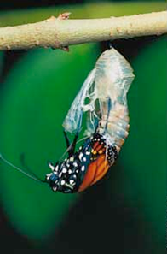
Cultive a paciência
“Não tenhas pressa – a paciência te ajudará a atravessar o momento de crise e os frutos do amanhã serão proporcionais à tua paciência de agora.”
(HAMMED. As Dores da Alma, lição “Ansiedade”, 2º capítulo.)
Notes:
Fazer a análise da imagem. A lagarta necessita de algum tempo no casulo para que se transforme em um borboleta. O esforço que ela faz para sair do casulo é o que a fortalece para que depois suas assas estejam prontas para voar. Se alguém, precipitadamente, tirar a borboleta do casulo antes da hora, achando que a está ajudando, pode frustrar-se ao descobrir que ela não poderá alçar voo por não ter completado o seu ciclo de transformação. É necessário, pois, ter paciência e aguardar o momento exato dessa metamorfose.
Pode-se usar essa analogia diante dos desafios cotidianos. Há situações que requerem de nós grande cota de paciência.

Slide 14
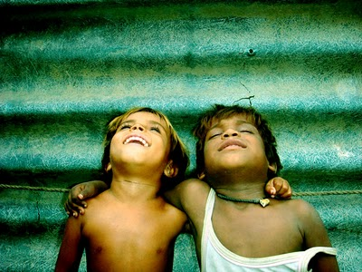
Veja o lado positivo da vida
“Conte as bênçãos que lhe enriquecem a vida, em anotando os males que porventura lhe visitem o coração, para reconhecer o saldo imenso de vantagens a seu favor.
Geralmente, o mal é o bem mal interpretado.”
(ANDRÉ LUIZ. Sinal Verde, cap. 25)
Notes:
O Evangelho Segundo o Espiritismo, capítulo 9, item 7, traz uma lição preciosa sobre a paciência e a necessidade de encararmos a vida com otimismo. Destacamos um pequeno trecho que trata dessa questão:
“A vida é difícil, bem o sei. Compõe-se de mil nadas, que são outras tantas picadas de alfinetes, mas que acabam por ferir. Se, porém, atentarmos nos deveres que nos
são impostos, nas consolações e compensações que, por outro lado, recebemos, havemos de reconhecer que são as bênçãos muito mais numerosas do que as dores. O fardo parece menos pesado, quando se olha para o alto, do que quando se curva para a terra a fronte.”

Slide 15
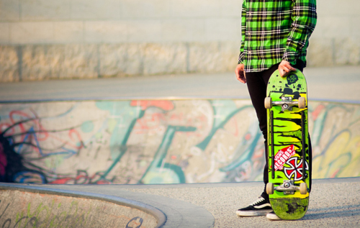
Não tenha medo de errar
“Experiência é a soma dos teus desacertos e desenganos.”
(HAMMED. As Dores da Alma, lição “Ansiedade”, 2º capítulo.)
Notes:
Não devemos temer errar. Cada erro deve ser para nós uma lição ser aprendida.

Slide 16
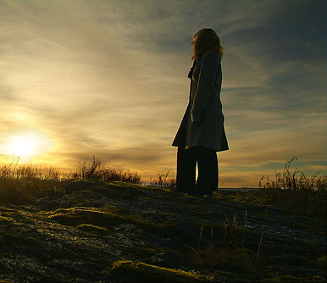
Confie na Providência Divina
“Cada um transita pelo caminho certo, na hora exata, de acordo com seu estado evolutivo. Não há com que nos preocuparmos; tudo está absolutamente correto, porque todos estamos amparados pela sabedoria providencial das Leis Divinas.”
(HAMMED. As Dores da Alma, lição “Ansiedade”, 1º capítulo.)
Notes:
Por fim, seja qual for a dificuldade, devemos ter sempre em mente que somos amparados por Deus, que envia até nós as pessoas e os instrumentos necessários para a solução de todos os nosso males.

Slide 17
Siga adiante
“Por maior lhe seja o fardo do sofrimento, lembre-se de que Deus, que aguentou com você ontem, aguentará também hoje.”
(ANDRÉ LUIZ. Sinal Verde, cap. 25)
Notes:
Por fim, seja qual for a dificuldade, devemos ter sempre em mente que somos amparados por Deus, que envia até nós as pessoas e os instrumentos necessários para a solução de todos os nosso males.

Slide 18
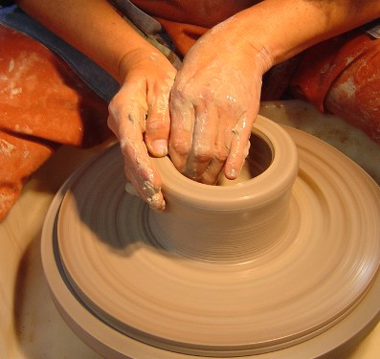
Trabalho como antídoto para a ansiedade
“Trabalhe antes, durante e depois de qualquer crise e o trabalho garantirá sua paz. (...)
Em qualquer fracasso, compreenda que se você pode trabalhar, pode igualmente servir, e quem pode servir carrega consigo um tesouro nas mãos.”
(ANDRÉ LUIZ. Sinal Verde, cap. 25)
Notes:
Ao nos envolvermos com uma atividade, um trabalho, tiramos o foco do problema que enfrentamos. A mudança de postura mental nos auxiliará a curar muitos males de nossa alma.
Terminar as reflexões contando a Lição dos Chuchus, retirada do livro Lindos Casos de Chico Xavier – Ramiro Gama.

Slide 19
A lição dos chuchus
Dona Maria Pena, que era viúva do Raimundo, irmão do Chico, julgava que este era um mão aberta...
Não era muito crente do dar sem receber. E, certa manhã, em que, sobremodo, sentia a missão do médium, que muito estimava, disse-lhe:
— Chico, não acredito muito nas suas teorias de servir, de ajudar, de dar e dar sempre, sem uma recompensa. Não vejo nada que você receba em troca do que faz, do que dá, do que realiza...
— Mas tudo quanto fazemos com sinceridade e amor no coração, Deus abençoa. E, sempre que distribuímos, que damos com a direita sem a esquerda ver, fazemos uma boa ação e, mais cedo ou mais tarde, receberemos a resposta do Pai. Pode crer que quem faz o bem, além de viver no bem, colhe o bem.

Slide 20
— Então, vamos experimentar. Tenho aqui dois chuchus. Se alguém aqui aparecer, vou lhos dar e quero ver se, depois, recebo outros dois...
Ainda não acabara de falar, quando a vizinha do lado esquerdo, pelo muro, chama:
— Dona Maria, pode me dar ou emprestar uns dois chuchus?
— Pois não, minha amiga, aqui os tens, faça deles um bom guisado.
Daí a instante, sem que pudesse refazer-se da surpresa que tivera, a vizinha do lado direito, também pelo muro, ofereceu quatro chuchus a dona Maria.
Meia hora depois, a vizinha do fundos pede a dona Maria uns chuchus e esta a presenteia com os quatro que ganhara.
A vizinha da frente, quase em seguida, sem que soubesse o que acontecia, oferece à cunhada do nosso querido médium, oito chuchus.
Por fim, já sentindo a lição e agindo seriamente, dona Maria é visitada por uma amiga de poucos recursos econômicos.
Demora-se um pouco, o tempo bastante para desabafar sua pobreza.
À saída, recebe, com outros mantimentos, os oito chuchus...

Slide 21
E dona Maria diz para o Chico:
— Agora quero ver se ganho dezesseis chuchus, era só o que faltava para completar essa brincadeira...
Já era tarde. Estava na hora de regressar ao serviço e Chico partiu, tendo antes enviado à prezada irmã um sorriso amigo e confiante, como a dizer-lhe: “Espere e verá”.
Aí pelas dezoito horas, regressou Chico à casa. Nada havia sucedido com relação aos chuchus... Dona Maria olhava para Chico com ar de quem queria dizer: ‘ganhei ou não?’...
Às vinte horas, todos na sala, juntamente com o Chico, conversavam e nem se lembravam mais do caso dos chuchus, quando alguém bateu à porta.
Dona Maria foi atender. Era um senhor idoso, residente na roça. Trazia no seu burrinho pequenos presentes para dona Maria, em retribuição às refeições que sempre lhe dava, quando vinha à cidade.
Colocou à porta um pequeno saco. Dona Maria abriu-o nervosa e curiosamente. Estava repleto de chuchus. Contou-os: sessenta e quatro. Oito vezes mais do que havia, ultimamente, dado... Era demais.
A graça, em forma de lição, excedia à expectativa, era mais do que esperava. E daí por diante, dona Maria compreendeu que aquele que dá sempre recebe mais.
(RAMIRO GAMA. Lindos casos de Chico Xavier, cap. 68)

